Slide 1
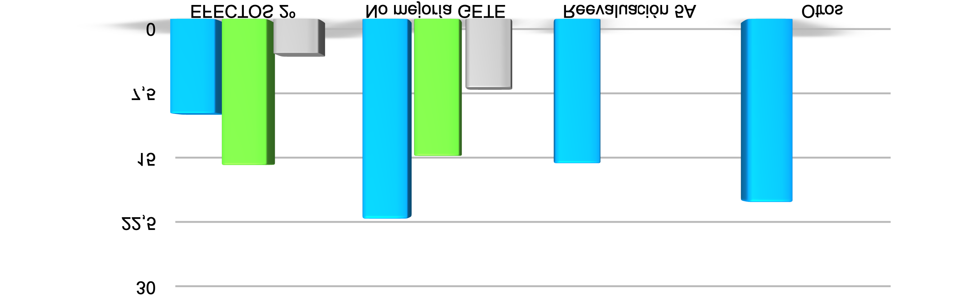
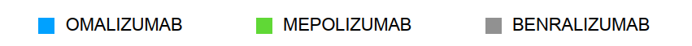

CAUSAS DE RETIRADA DEL TRATAMIENTO CON FÁRMACOS BIOLÓGICOS PARA EL ASMA EN EL HOSPITAL JUAN RAMÓN JIMÉNEZ DE HUELVA (2007-2021)
A. González Hernández, J.I. Hilares Vera, C. Puchaes Manchon, J. Lancha Domínguez, M.A. Díaz Santos, J. Romero López. Servicio de Neumología. Hospital Juan Ramón Jiménez. Huelva.
INTRODUCCIÓN
Desde 2006 disponemos de los tratamientos biológicos para el asma grave de difícil control (AGDC), causas de retirada:
1.- No eficacia valorada por el cuestionario GETE.
2.- Efectos secundarios graves.
3.- Valoración de retirada tras 5 años de tratamiento y control de la enfermedad.
4.- Pérdida del paciente (fallecimiento, cambio de domicilio y otros).
OBJETIVO
Analizar en nuestro hospital, Juan Ramón Jiménez (HJRJ) de Huelva, las causas de retirada de fármacos biológicos.
MATERIAL Y MÉTODOS
Hemos revisado en la base de datos de AGDC de HJRJ los pacientes que en alguna ocasión han recibido terapias biológicas para el asma desde 2007 hasta la actualidad. Registramos los efectos secundarios y los motivos que ocasionaron la retirada.
RESULTADOS 2007-2021 --> 221 pacientes: 167 Omalizumab (O), 27 Mepolizumab (M) y 27 Benralizumab (B).
Dejaron el tratamiento
112 pacientes tratados con O: 17(10.2% de los que lo iniciaron) por efectos secundarios, 36 (21.6 %)
por no mejoría en el GETE, 26 (15.6 %) por reevaluación a los 5 años y 33 (19.8 %) por otros motivos.
9 pacientes tratados con M: 5 (18.5 %) por efectos secundarios y 4 (14.8 %) por no mejoría en GETE.
3 pacientes tratados con B: 1 (3.7 %) por efectos secundarios y 2 (7.4 %) por no mejoría en GETE.
Los efectos secundarios más frecuentes:
Omalizumab: Intolerancia digestiva (6.8 %), cansancio (5.4%) y cefaleas (4.5 %).
Mepolizumab: Cansancio (14.8 %), cefaleas (14.8 %) e intolerancia digestiva (14.8 %).
Benralizumab: Artromialgias (11.1 %), cansancio (11.1 %) y cefaleas (7.4 %).
CONCLUSIONES
1.Los tratamientos biológicos analizados son habitualmente bien tolerados.
2.El motivo de retirada más importante es por no mejoría en GETE y en 2º lugar, por efectos secundarios.
3.Se requieren nuevos estudios, con mayor tamaño muestral, para poder comparar estos resultados entre los diferentes biológicos.

